Slide 1
研究発表
山崎 大輝

Slide 2
やりたいこと(理想)
リポジトリマイニングで有益な情報を探し、開発者にチャットボット経由で送信していく

Slide 3
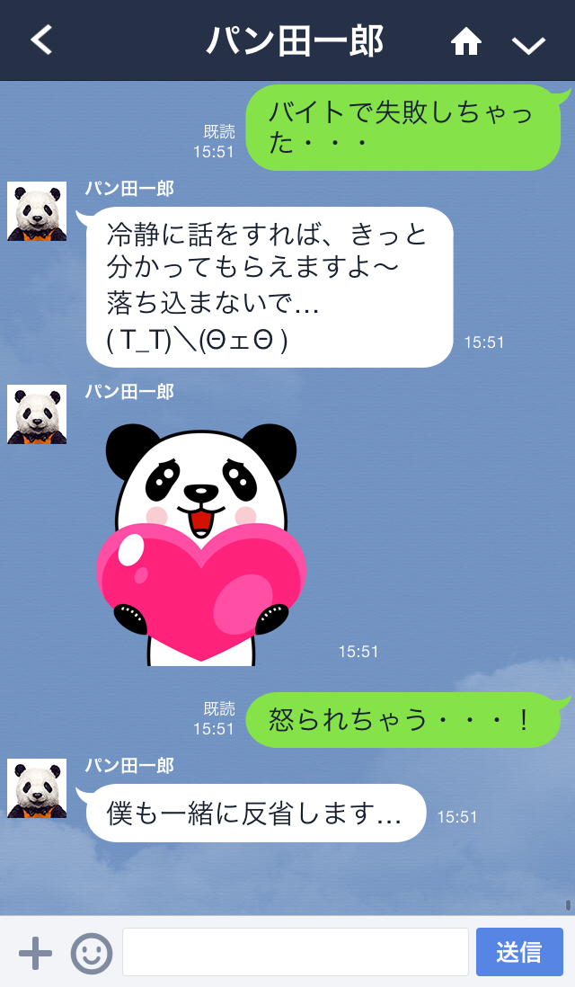
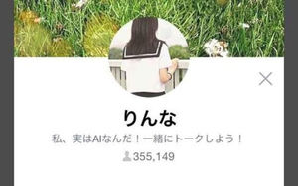
Chatbot
メッセンジャーやチャットを元にしたインターフェースを活用して提供されるサービス

Slide 4
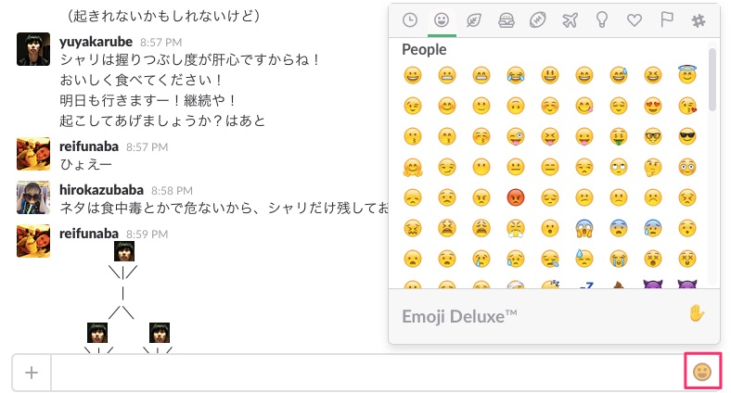
Slack
チャットツール
チームでのコミュニケーションツールとしてIT界隈でもよく使われている

Slide 5
問題点
具体的な内容が決まっていない(色々と)
ex)どういったデータをマイニングするか

Slide 6
To Do
リポジトリマイニング関連の論文を読む
数学のお勉強

